Slide 5
Impacts du frelon asiatique
1. Economie
Problèmes
2. Santé humaine
ou animale
3. Ecologie / Biodiversité

Slide 6
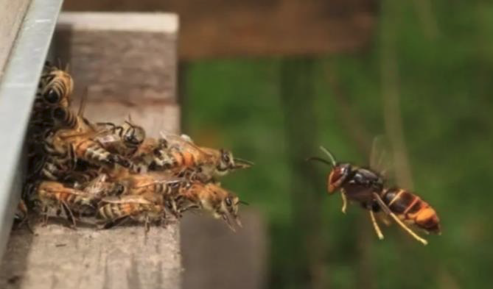
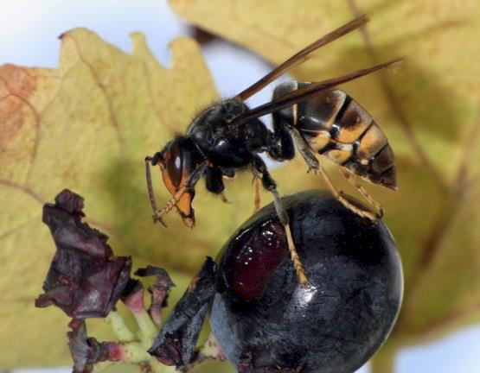
1. Economie
1. Apiculture
Prédation : - stress des ouvrières = durée de vie réduite
- baisse de la ponte de la reine = baisse population
- blocage de l’activité de récolte = baisse production
Affaiblissement et mort des colonies
2. Commerce
Attaque des étals de poissons, viandes et fruits en plein air
- perte de produits
- perte de clientèle
3. Culture de fruits / maraichage
Collecte de fruits en viticulture, vergers fruitiers
Baisse de la pollinisation
- perte de rendement
- perte de qualité

Slide 7
2. Santé humaine
De 1 à 5 % de la population serait allergique aux hyménoptères
1. Piqûres = rougeurs, réaction allergiques locales, mort
2. Jet d’un liquide dans les yeux = risques optalmiques

Slide 8
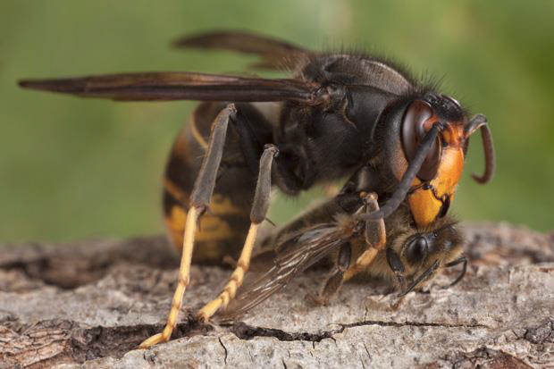
3. Ecologie / Biodiversité
1 nid de frelons dévore plus de 11 kg d’insectes / an
dont 33 à 66 % d’abeilles, 159 espèces d’insectes cibles identifiées
Perte en biomasse d’insectes = impacts sur toutes la chaîne alimentaire
=> Insectes, oiseaux, chiroptères, …
Diminution du temps de présence des pollinisateurs en présence du frelon
=> Impact sur la reproduction / fructification des végétaux

Slide 9
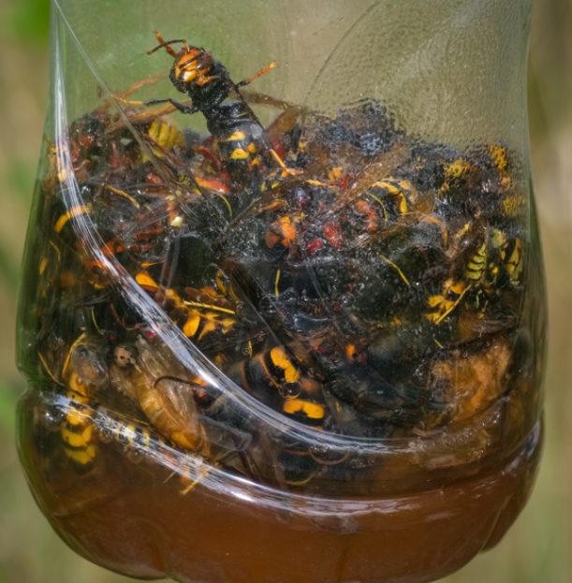
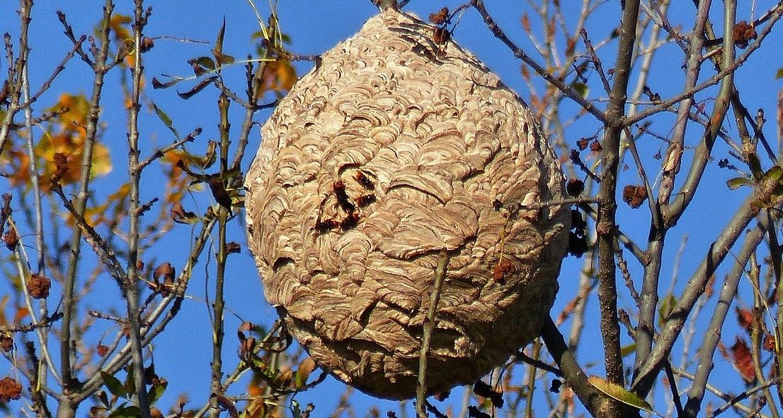
COMMENT LUTTER ?
LES PILLIERS DE LA LUTTE
Informer, sensibiliser les élus et le grand public.
Piéger à grande échelle les fondatrices de nids de frelon au printemps et à l’automne.
Organiser et financer la destruction des nids primaires et secondaires, sur le domaine public et privé.
Faire évoluer la règlementation pour que le frelon asiatique soit classé nuisible catégorie 1.
Motiver la recherche pour, faute de résultats, trouver de nouvelles pistes.

Slide 10
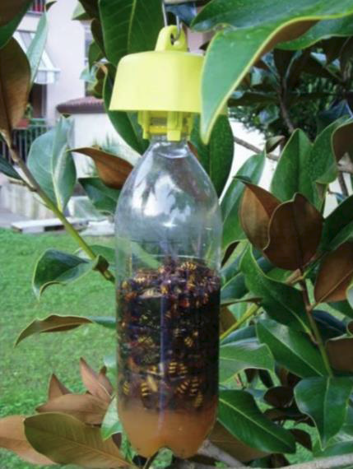
LE PIEGEAGE DE PRINTEMPS
Le piège le plus efficace, le plus sélectif et le plus abordable reste le piège « Tap-trap » : de fin février à début mai.
Appât : 30 cl bière et 15cl sirop de grenadine ou cassis, à renouveler tous les 10 jours.
Coût : > 84 ct/piège
Ces pièges ne seront efficaces qu’à grande échelle sur 3 années consécutives minimum
UN JARDIN, UN BALCON = 1 piège
Les collectivités territoriales au cœur du système : informer, distribuer, financer

Slide 11
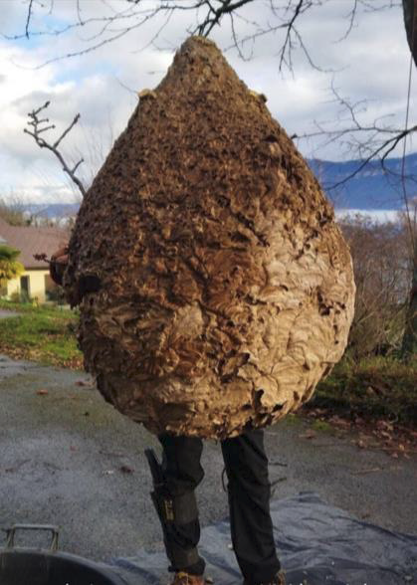
LE DÉCROCHAGE DES NIDS ET LEUR DESTRUCTION
Une application smartphone : (en développement)
-rendre le repérage des nids facile (géolocalisation)
-transmettre la position du nid à la fois à la mairie et au « défrelonisateur » « desinsectiseur »
-transmission entre le défrelonisateur et la mairie une fois le nid détruit.
-paiement du défrelonisateur.
Les communes seraient le relai entre les découvreurs de nids et les destructeurs.
Une charte de bonne conduite permet d’ assurer une bonne prise en charge et maîtriser les coûts.
Détruire un nid coute actuellement entre 80 et 120€ en fonction de sa hauteur (coût professionnel)

Slide 12
PORTER CE COMBAT AU NIVEAU RÉGIONAL NATIONAL ET EUROPÉEN
Obtenir de la préfecture :
- une mise en place d’un plan frelon asiatique sur le département 64.
- La reconnaissance du piégeage de printemps et automne des reines fécondées comme mesure de lutte
- Le reclassement du frelon asiatique en danger sanitaire de 1ère catégorie:
prise en charge financière par l’état de la destruction des nids et la mise en place d’un plan de lutte obligatoire

Slide 13
LES AIDES QUE NOUS ATTENDONS: DES COMMUNES , DES PÔLES 1) -coordonner la lutte au niveau de chaque pôle -En nommant dans chaque commune et /ou par secteur des « référents » frelons, qui seront le relais du collectif, -En assurant la distribution des pièges et la notice de leur fabrication aux citoyens, -En utilisant vos réseaux de communication pour toucher le plus grand nombre de citoyens. (bulletin municipal, site internet, réseaux socio ,,,) pour informer du lancement de ce piégeage de printemps prévu le we du 9 MARS 2024

Slide 14
De la CAPB et du BILTZAR
Un soutien à la communication vers toutes les communes du Pays Basque
Une interpellation du préfet pour mettre en place un plan frelon sur le département .
Une avance en trésorerie pour l’opération piégeage de printemps 2024
Le collectif se charge de tous les documents nécessaires à cette opération,
MERCI DE VOTRE ATTENTION

